Slide 1
Team Subliem
Connecting Differences

Slide 2

Lowest color
Laagst mogelijke kleurkeuze
Random landen selectie

Slide 3

ShellColoring
Selectie landen in shells
Selectie buiten en binnen de shell
Hypothese shell kan in twee kleuren
Direct kleuren

Slide 4
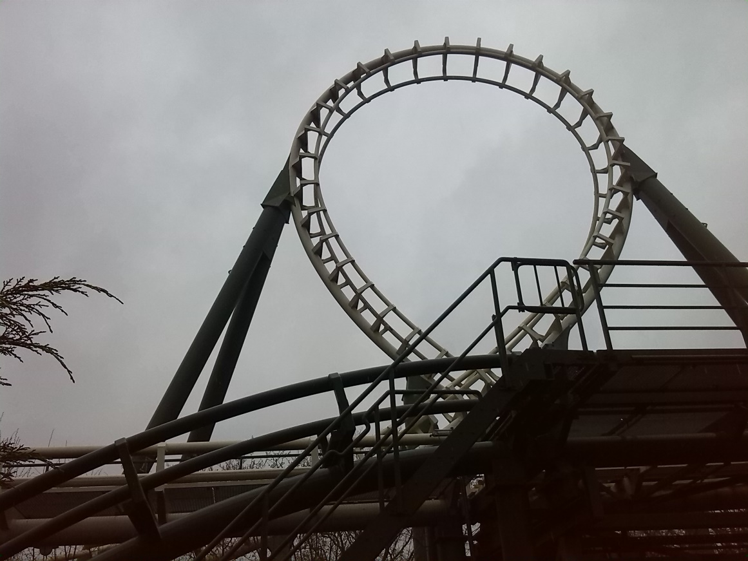
Lowestcolor++
Combi oude lowestcolor en shell
Werkt voor kaarten en socialgraphs
Met minder loops

Slide 5
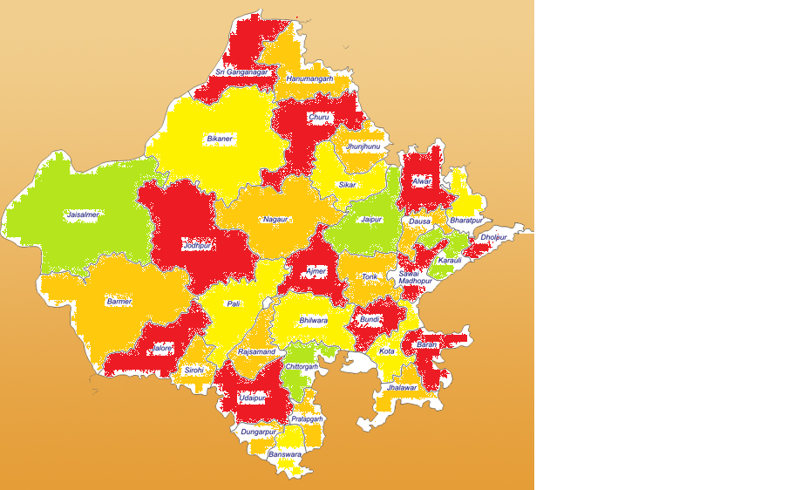
2D Kaart

Slide 6
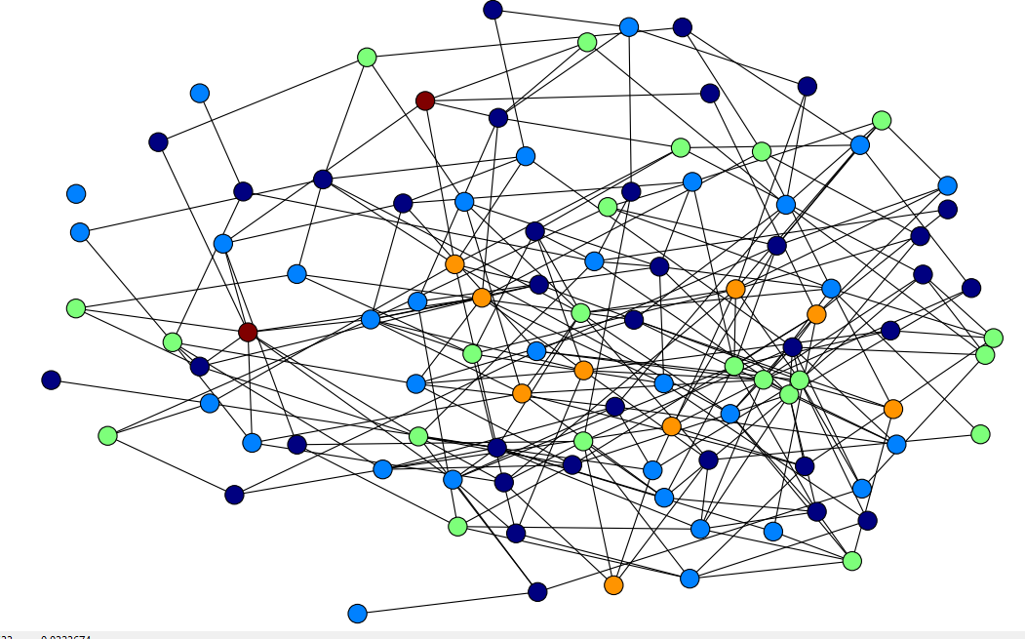
Socialdata

Slide 7
Onderzoek
Verband tussen gebruikt aantal kleuren en:
Maximaal aantal connecties
Totaal aantal connecties
Grootste clique

Slide 8
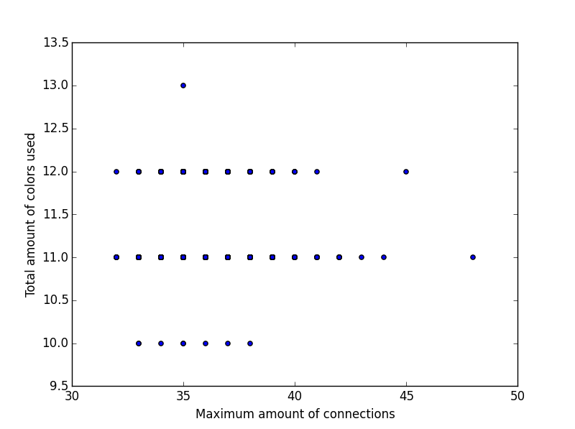
Maximaal aantal connecties

Slide 9
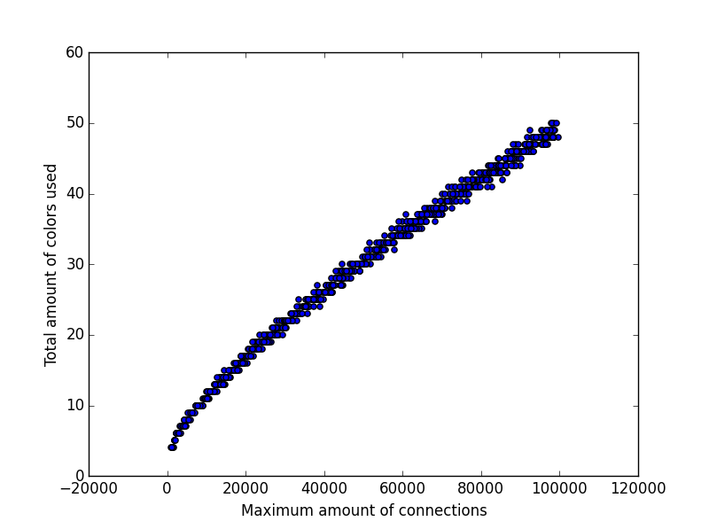
Totaal aantal connecties

Slide 10
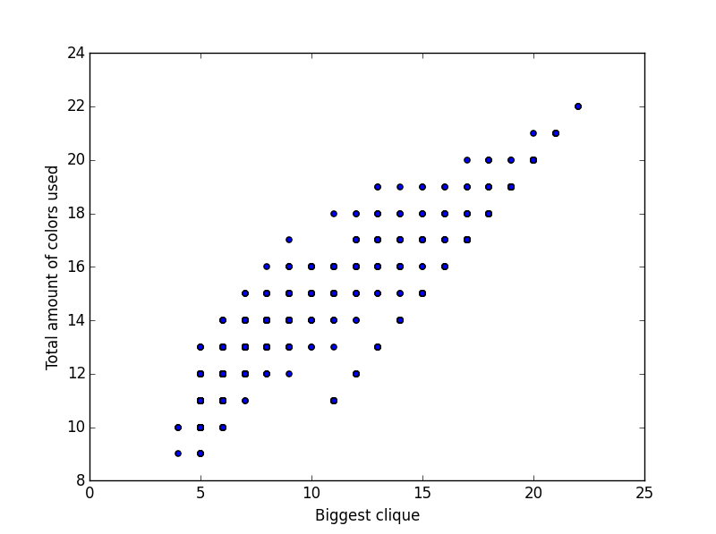
Grootste clique

Slide 11
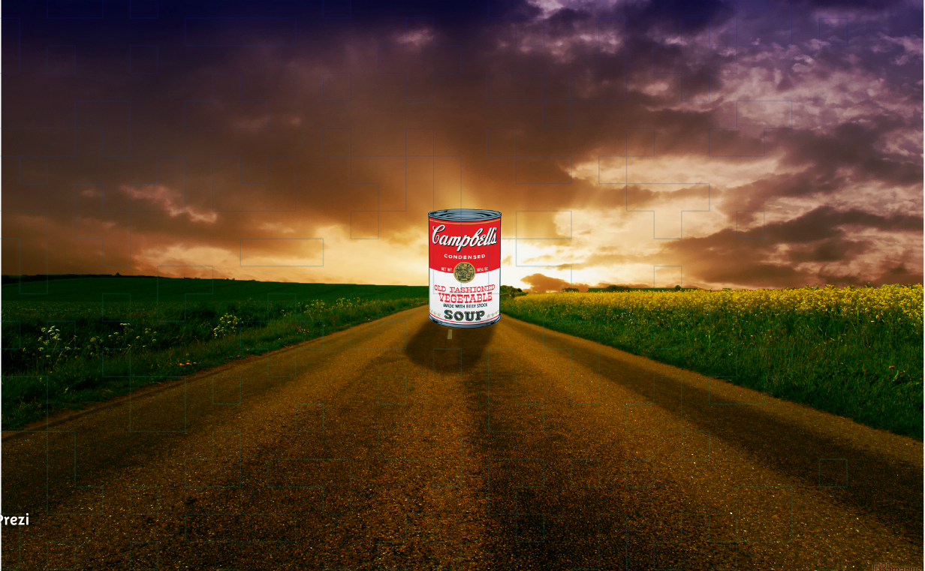
Blik op de horizon

Slide 12
Blik op de horizon
Welk verband zien we nu echt?
Duidelijk verband vastleggen
Validatie van algoritme
Nieuwe algoritmes op basis van:
Kleuring in shell op volgorde
Kleuring op basis van cliques
Extra set van kleuring op basis van itteratie

